Slide 1
上班×健康
企劃背景
在每天上班中變得健康。
針對在東京都內工作的上班族的「通勤」進行相關調查，結果，從自家到公司的最佳單程通勤時間是35分鐘，事實上，平均的通勤時間為58分鐘，而有超過一半的人數則需花費1小時以上的時間。
關於搭乘電車所做的事，第1名是「讀書」、第2名是「觀看新聞網站」、第3名則是「睡覺」，同時，通勤時間如果超過80分鐘，「睡覺」的人的比例就會增加更多。
早上的通勤時間應該是一天當中應該積極運用的熱身時間。為了配合自己的方法，好好度過這段寶貴的時間，我們以「上班×健康」的概念，展開商品促銷。
在電車內閱讀的書籍和音樂、上班方法之一的自行車，以及時尚。我們將從這3種業種選出合作的企業，以相同概念進行商品的促銷。

Slide 2
上班×健康
企劃背景
在每天上班中變得健康。
針對在東京都內工作的上班族的「通勤」進行相關調查，結果，從自家到公司的最佳單程通勤時間是35分鐘，事實上，平均的通勤時間為58分鐘，而有超過一半的人數則需花費1小時以上的時間。
關於搭乘電車所做的事，第1名是「讀書」、第2名是「觀看新聞網站」、第3名則是「睡覺」，同時，通勤時間如果超過80分鐘，「睡覺」的人的比例就會增加更多。
早上的通勤時間應該是一天當中應該積極運用的熱身時間。為了配合自己的方法，好好度過這段寶貴的時間，我們以「上班×健康」的概念，展開商品促銷。
在電車內閱讀的書籍和音樂、上班方法之一的自行車，以及時尚。我們將從這3種業種選出合作的企業，以相同概念進行商品的促銷。

Slide 3
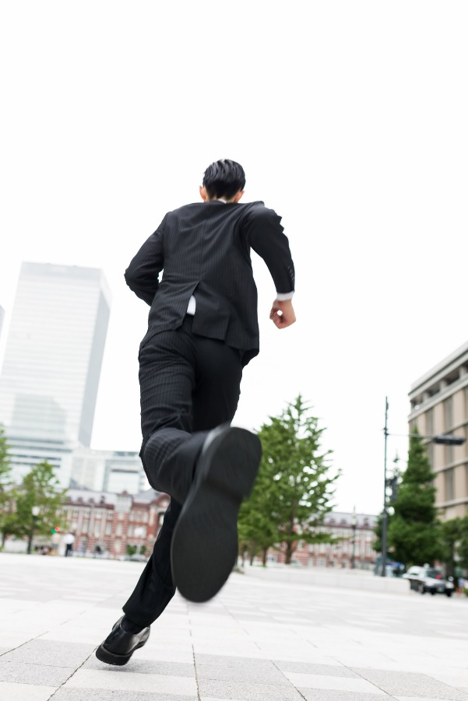
企劃背景
上班×健康
針對在東京都內工作的上班族的「通勤」進行相關調查，結果，從自家到公司的最佳單程通勤時間是35分鐘，事實上，平均的通勤時間為58分鐘，而有超過一半的人數則需花費1小時以上的時間。
關於搭乘電車所做的事，第1名是「讀書」、第2名是「觀看新聞網站」、第3名則是「睡覺」，同時，通勤時間如果超過80分鐘，「睡覺」的人的比例就會增加更多。
早上的通勤時間應該是一天當中應該積極運用的熱身時間。為了配合自己的方法，好好度過這段寶貴的時間，我們以「上班×健康」的概念，展開商品促銷。
在電車內閱讀的書籍和音樂、上班方法之一的自行車，以及時尚。我們將從這3種業種選出合作的企業，以相同概念進行商品的促銷。

Slide 4
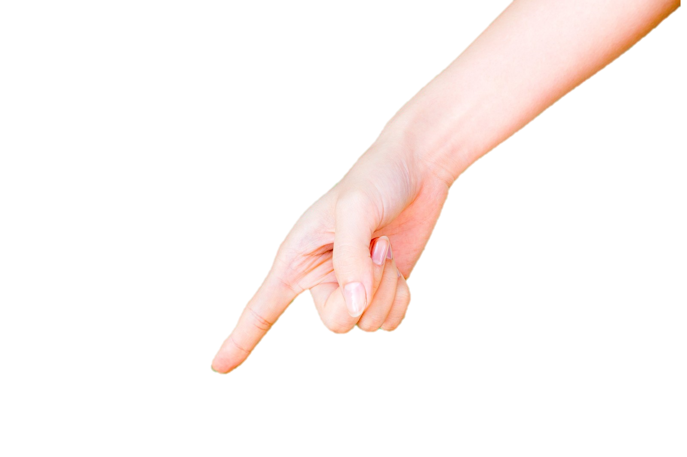
在每天上班中變得健康。
企劃背景
針對在東京都內工作的上班族的「通勤」進行相關調查，結果，從自家到公司的最佳單程通勤時間是35分鐘，事實上，平均的通勤時間為58分鐘，而有超過一半的人數則需花費1小時以上的時間。
關於搭乘電車所做的事，第1名是「讀書」、第2名是「觀看新聞網站」、第3名則是「睡覺」，同時，通勤時間如果超過80分鐘，「睡覺」的人的比例就會增加更多。
早上的通勤時間應該是一天當中應該積極運用的熱身時間。為了配合自己的方法，好好度過這段寶貴的時間，我們以「上班×健康」的概念，展開商品促銷。
在電車內閱讀的書籍和音樂、上班方法之一的自行車，以及時尚。我們將從這3種業種選出合作的企業，以相同概念進行商品的促銷。

